Slide 1
Психическое здоровье людей с особенностями развития
24 декабря 2019
Елена Вяхякуопус

Slide 2
Что такое психическое здоровье?
Официально
На самом деле
Состояние благополучия, при котором человек может реализовать свой собственный потенциал, справляться с обычными жизненными стрессами, продуктивно и плодотворно работать, а также вносить вклад в жизнь своего сообщества.
Критерии психического здоровья социально и культурно детерминированы.
Менялись в истории.
Ответственность за определение психической болезни лежит на враче, обществе и самом пациента.

Slide 3
Что такое проблема психического здоровья?
Официально
А может быть?
Нарушения мышления, настроения или поведения.
Симптомы могут быть:
Физическими
Эмоциональными
Когнитивными
Поведенческими
Перцептивными
Решение принимается врачом, обществом и отчасти и самим человеком
Невыносимые муки – муки, которые мы не желаем выносить
Ясно все и всегда тем, кто считает себя нормой

Slide 4
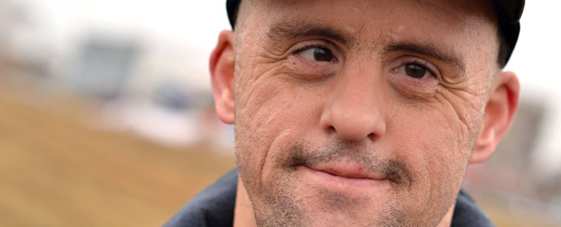
Что такое нарушение умственного развития?
Характеризуется значительными ограничениями как в сфере интеллектуальной деятельности, так и в адаптивном поведении, включая ограничения во многих повседневных социальных и практических навыках. Проблемы начинаются в возрасте до 18 лет.

Slide 5
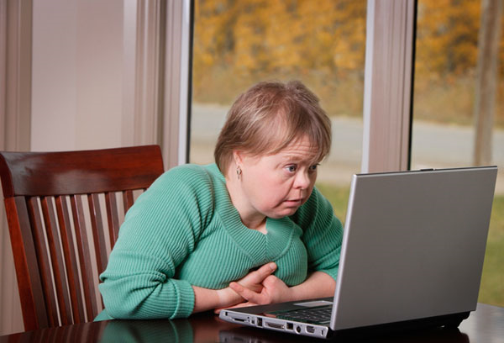
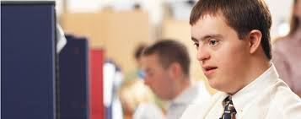
Умственная деятельность
Интеллект – познавательные и аналитические способности, включая обучение, рассуждение, решение задач, и другие.

Slide 6
Интеллект
Обычно говорят, что интеллект это:
А на самом деле:
Понимание
Способность комбинировать полученные знания и
создать новые знания
Умение решать проблемы
Умение оперировать материальными объектами
Воображение
Интеллект, как правило, ориентирован на определенную группу явлений
Задача интеллекта – моделировать (поведение других, природные явления)

Slide 7
Тесты?
Результаты тестов зависят от:
культурного окружения
языка
особенностей и уровня образования
степени заинтересованности
прошлого опыта
насколько знакомы термины и понятия задач тестов
насколько усвоены именно те умственные действия, что нужны для решения задач теста;
Настроения, состояния здоровья, окружающей среды т.д. и т.п.

Slide 8
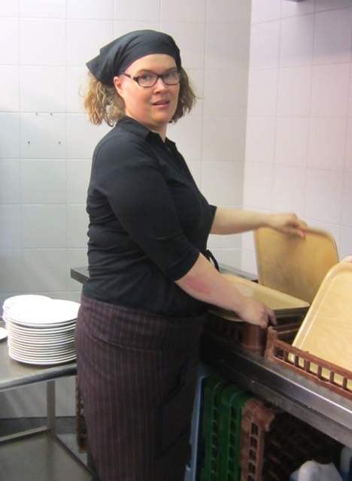
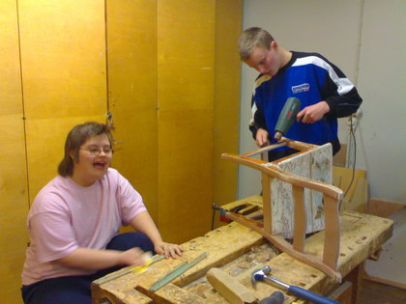
Адаптивное поведение
Набор концептуальных, социальных и практических навыков, которыми человек владеет и применяет их в повседневной жизни.

Slide 9
Способность действовать
Справляться с повседневными ситуациями и заботиться о себе
Умение общаться и взаимодействовать с людьми, завязывать и поддерживать отношения с людьми
Принимать решения, решать проблемы
Действовать в своей среде и управлять ею

Slide 10
Проблемы психического здоровья у людей с умственными нарушениями.
Высокий риск: 50% у людей с тяжелыми или глубокими нарушениями интеллекта, 25% у людей с умеренными нарушениями интеллекта.
Часто не диагностируются.
Имеют большое влияние на:
общее самочувствие,
поведение,
личную независимость,
производительность,
качество жизни,
семью в целом.

Slide 11
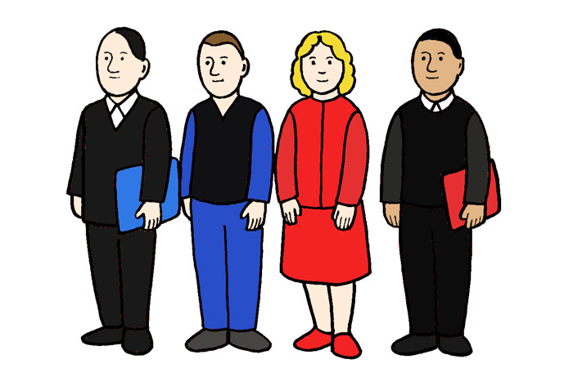
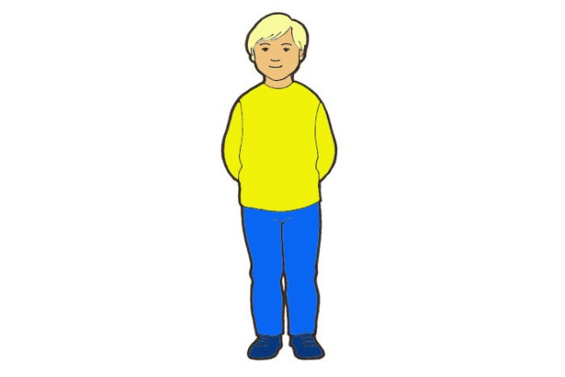
1980

Slide 12
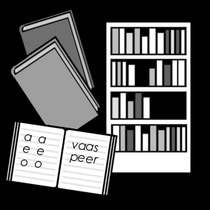
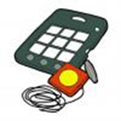
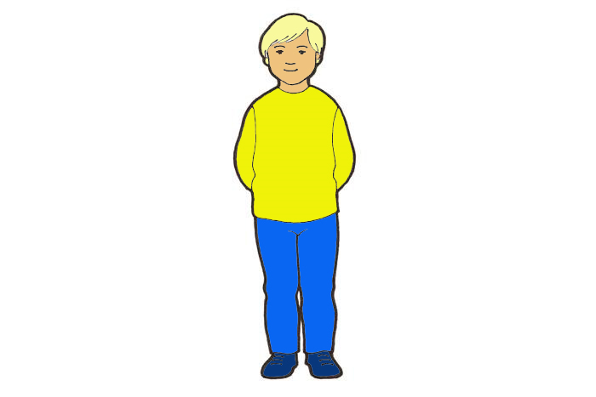
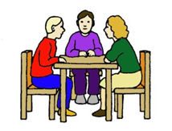
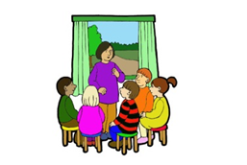
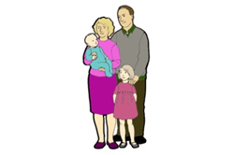
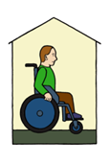
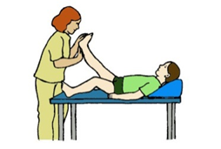
Человек в центре поддержки

Slide 13
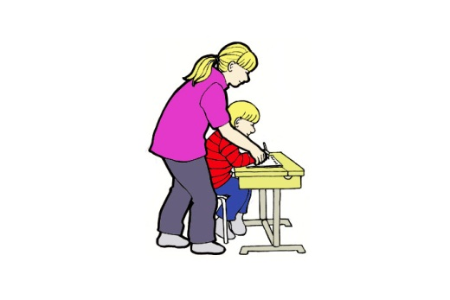
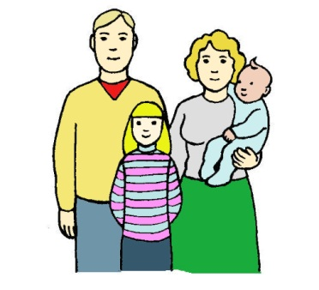
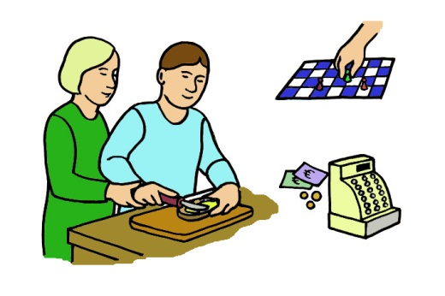
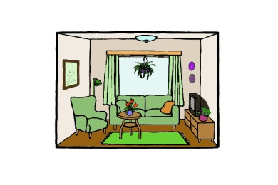
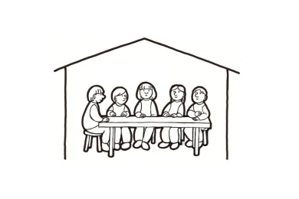
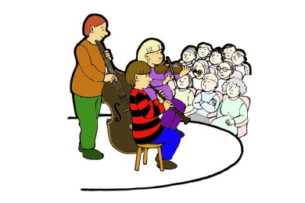
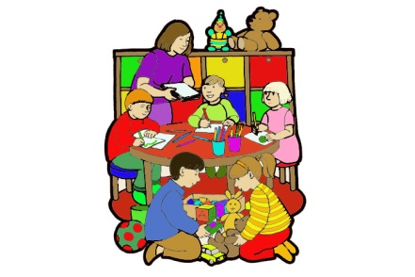
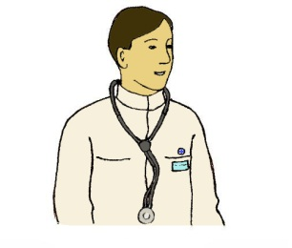
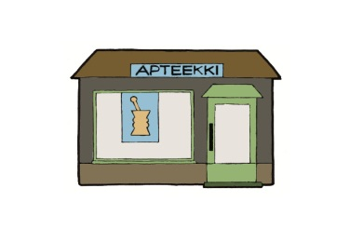
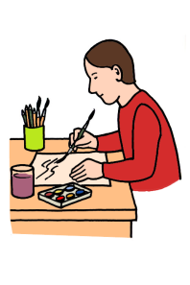
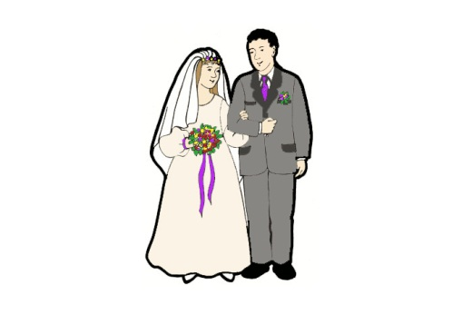
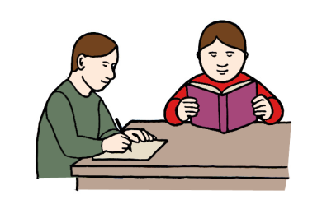
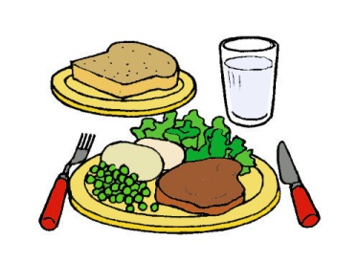
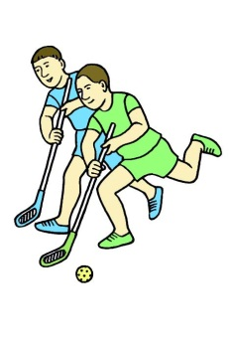
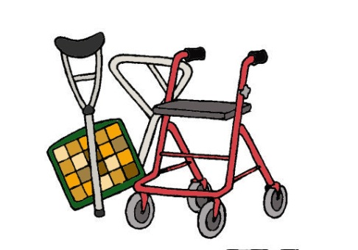
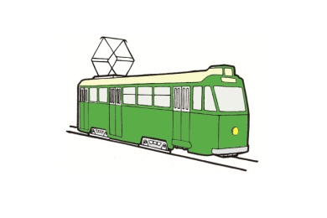
2020

Slide 14
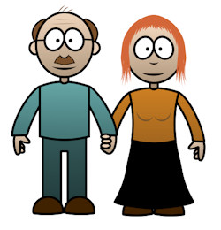
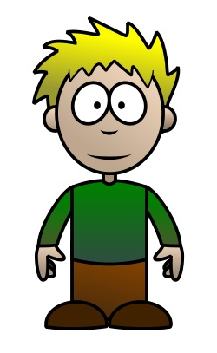
Родители как исполнители инструкций профессионалов

Slide 15
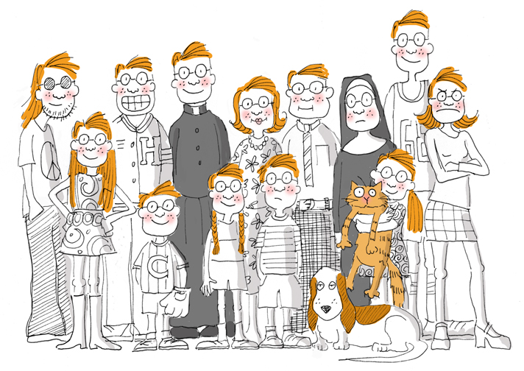
Родители как члены семьи и партнеры профессионалов

Slide 16
Конвенция ООН о правах инвалидов
Подписана Россией 24-9-2008
Ратифицирована Россией
25-9-2012

Slide 17
Статья 25: Здоровье
Государства… предоставляют те услуги в сфере здравоохранения, которые необходимы инвалидам по причине их инвалидности, включая раннюю диагностику, коррекцию и услуги, призванные свести к минимуму и предотвратить дальнейшее возникновение инвалидности, в том числе среди детей и пожилых;
Организуют эти услуги как можно ближе к местам проживания этих людей, в том числе в сельских районах;
Предоставляют инвалидам услуги того же качества, что и другим лицам, на основе свободного и информированного согласия посредством повышения осведомленности о правах человека, достоинстве, самостоятельности и нуждах инвалидов за счет обучения и принятия этических стандартов для государственного и частного здравоохранения.

Slide 18
Статья 19: Самостоятельный образ жизни и вовлеченность в местное сообщество
Государства признают равное право всех инвалидов жить в обычных местах проживания, и принимают меры для того, чтобы содействовать их полному включению в местное сообщество, обеспечивая, чтобы:
a) инвалиды имели возможность выбирать наравне с другими людьми свое место жительства и то, где и с кем проживать, и не были обязаны проживать в каких-то определенных жилищных условиях;
b) инвалиды имели доступ к разного рода оказываемым на дому, по месту жительства услугам на базе местного сообщества, включая персональную помощь.

Slide 19
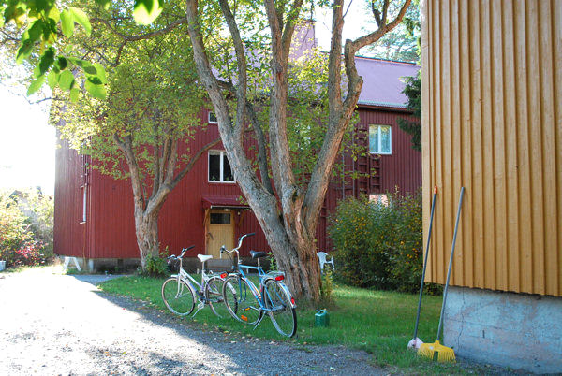
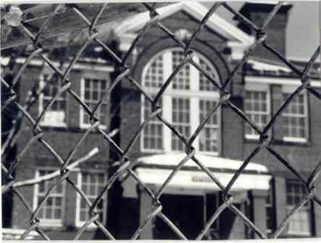
Закрытие интернатов
Перемещение к самостоятельной жизни в местном сообществе или в социальных домах.
Многие из этих людей жили в учреждениях всю жизнь и требуют значительной ежедневной поддержки.
Родственники хотят, чтобы инвалид остался в «безопасном» закрытом учреждении.

Slide 20
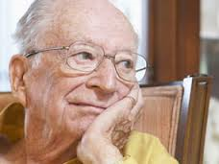
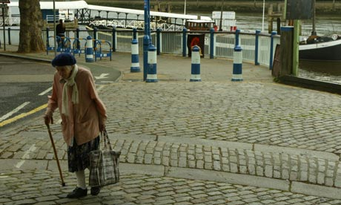
Проблемы пожилых родителей инвалидов
Собственное здоровье
Одиночество
Транспорт
Физические и эмоциональные нагрузки
Бедность
Отсутствие помощи
Преступность
Депрессия

Slide 21
Услуги для семей
Технические средства реабилитации
Ремонт квартиры
Личный помощник
Транспорт
Реабилитация
Кризисный уход и проживание
Помощь по дому (уборка, предоставление горячего питания)
Домашний медицинский уход
Дневная занятость

Slide 22
Трудовой центр в Болонье

Slide 23
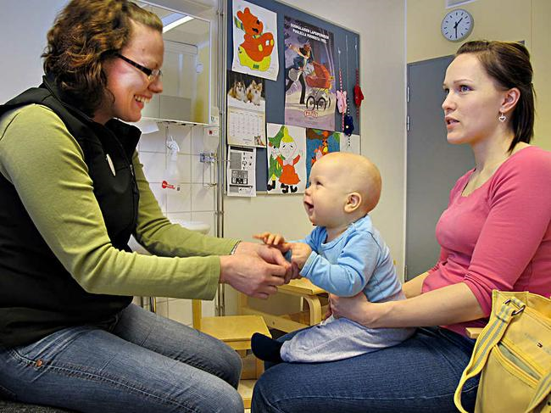
Сотрудничество с семьей
Поддержка семьи
Услуги и пособие для ближних помощников
Обучение членов семей.
Активное участие семьи в планировании и оказании медицинских, образовательных и социальных услуг.

Slide 24
Подготовка специалистов
Программы подготовки должны включать психосоциальные аспекты лечения.
Врачи и психологи должны активно участвовать в переподготовке и наблюдении за работой сотрудников с более низким уровнем образования.

Slide 25
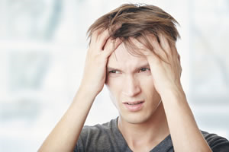
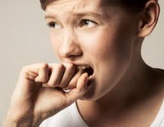
Связь между физическими и психическими нарушениями
Психические расстройства могут приводить к неблагоприятным исходам болезней тела.
При психических расстройствах выше риск соматических расстройств.
Люди с хроническими соматическими нарушениями более подвержены развитию психических расстройств.

Slide 26
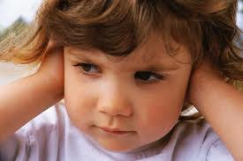
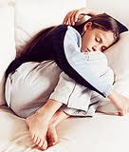
Распространенные заболевания людей с нарушениями умственного развития
Болезни опорно-двигательного аппарата
Эпилепсия
Аллергии
Отит (25%)
Изжога (рефлюкс)
Дисменорея
Нарушения сна (35% - 90%)
Запор (75%)
Кариес и болезни десен

Slide 27
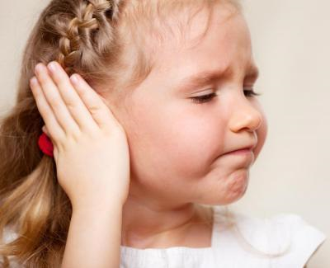
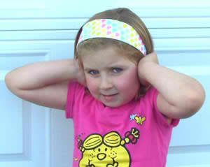
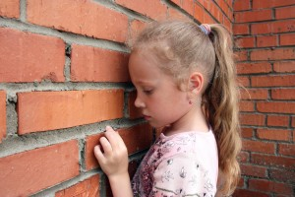
Пример: отит

Slide 28
Обследование

Slide 29
Клиент

Slide 30
Шкалы оценки
Шкала оценки психического статуса - SCAN – Schedules for Clinical Assessment in Neuropsychiatry.
http://whoscan.org/
PAS-ADD – Psychiatric Assessment Schedules for Adults with Developmental Disabilities – Шкалы психиатрической оценки взрослых с нарушениями развития - это общее название для набора шкал оценок психического здоровья, первоначально разработанных для людей с ограниченными интеллектуальными возможностями.
http://www.pas-add.com/

Slide 31
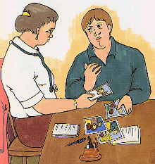
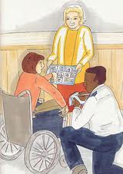
Общие методы оценки
Наблюдение
Общение
Информация от других людей
Документы
Поведенческий анализ

Slide 32
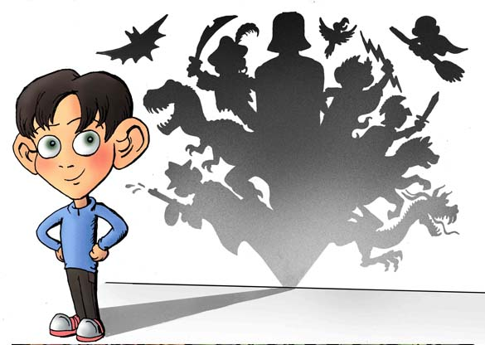
Понять человека
Наблюдать
Слушать
Задавать вопросы
Ждать ответа
Уточнять
Сотрудничать
Поощрять
Успокаивать
Воодушевлять
Рисунок: David Trumble

Slide 33
Прочитайте и перескажите
Тепловая обработка пищевого продукта на примере картофеля.
Основная цель тепловой обработки пищевых продуктов состоит в том, чтобы
максимально облегчить их усвоение человеческим организмом и направлена на
усиление процесса распада трудноперевариваемых веществ, а также на полную
подготовку продукта к употреблению как в его питательном, так и во вкусовом
отношении. Достигается это под воздействием тепла как самого по себе, так и в
сочетании с определенной средой, в которую помещается продукт, в данном случае, картофель, для нагревания. При этом степень тепла, а также
продолжительность его воздействия на картофель и даже вид и форма источника
тепла — все это по отдельности, а особенно в совокупности, имеет огромное
значение для формирования качества блюда и оказывает влияние на его вкус, цвет
и его пищевую ценность. Способов тепловой обработки картофеля много, и они
создают различный вкус и консистенцию одного и того же продукта. Варка является
одним из методов тепловой обработки и осуществляется в различных жидкостях ,
либо в токе пара, над паром или рядом с паром. Совершенно ясно, что, используя
только варку, можно получать самые разнообразные вкусовые нюансы одного и
того же продукта, то есть, картофеля. Варка с полным погружением продукта в
жидкость – это тепловая обработка продуктов, полностью погружённых в кипящую
воду. Соотношение между количеством продукта и количеством жидкости при
варке бывает различным, но в идеале не должна превышать пропорции 1:2. иначе
возникает опасность потери картофелем, питательных и витаминных веществ.

Slide 34
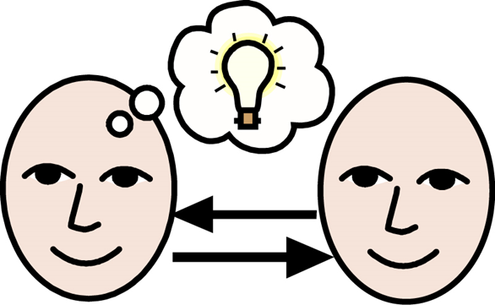
Ясный язык
Ясный язык по содержанию, словарю и структуре проще для чтения и понимания, чем обычный язык и предназначен для тех людей, у который есть трудности в чтении и\или понимании.

Slide 35
Сбор информации
Повседневные занятия
Семья, круг друзей
Навыки общения
Навыки самообслуживания
Личность, самооценка
Социальная ситуация
Здоровье
Интересы, желания
Барьеры социализации

Slide 36
На что обратить внимание
Самостоятельность и потребность в помощи и поддержке в повседневных делах, передвижении, гигиене, приготовлении еды, уборки дома
режим дня, недели, месяца, года
среда дома и возможности для действия в ней
среда ближайшего окружения (двор, улица, район) и возможности, которые она предоставляет для действия в ней
социальные сети (кто окружает ученика, кто для него более всего важен, от кого он получает помощь – родные, друзья, соседи и т.д.)
качество жизни: как сам ребенок с инвалидностью оценивает свою жизнь, насколько он доволен своей ситуацией, что составляет содержание его жизни, что дает ему безопасность, насколько его жизнь соответствует нормальной, достойной жизни любого ребенка в его стране.

Slide 37
Шкала адаптивного поведения
Личная независимость
независимая деятельность в физической и социальной среде
физическое развитие,
экономические знания и умения
языковое развитие
понимание счета и времени
повседневные умения, самоконтроль, ответственность, социализация

Slide 38
Шкала адаптивного поведения
Поведение
социальное поведение
конформизм
стереотипическое и гиперактивное поведение сексуальное поведение
само-агрессия
социальные связи
проблемное поведение в межличностных отношениях
и др.

Slide 39
Анализ информации
Выявить проблемы
Найти сильные стороны и возможности
Поставить цели
Определить стратегию и методы
Описать желаемые результаты
Выявить риски
Оценить возможные последствия
Составить индивидуальный план реабилитации
Это совместный процесс - все делается вместе с клиентом и его семьей

Slide 40
Хранение информации
Защита
Конфиденциальность
Ясность
Сотрудничество

Slide 41
Что такое проблемное поведение?
Культурно ненормальное поведение человека, которое серьезно влияет на безопасность этого человека или окружающих, или серьезно ограничивает его возможность действовать в обществе.

Slide 42
Потребность – причина поведения (но пирамида неправильная)
Потребность (нужда в чем-то):
Физические: в пище, питье, сне, отдыхе, отсутствии боли, комфортной температурной, шумовой и световой среде и т.п.
Физиолого-психологические: в безопасности и уверенности в будущем, в информации.
Социальные: в общении, любви, поддержке, принадлежности к группе, в приятной социальной роли, в уважении, признании.
Личностные: в самовыражении.

Slide 43
Неэффективные методы воздействия на проблемное поведение
Применение сильных лекарств
Помещение в психиатрические больницы за нарушение правил поведения.
Применение наказаний, изоляции, ограничения передвижения, запугивания, внушения, унижений.

Slide 44
Быстрые методы изменения проблемного поведения
Изменить обстановку в комнате
Проверить, не болит ли что-то
Дать отвлечься, чем-то заняться, поиграть.
Разрешить сделать выбор.
Пообщаться, поговорить.
Сменить обстановку, выйти на прогулку.
Сделать приятный напиток.
Послушать музыку.
Выслушать, проявить внимание и сочувствие.

Slide 45
Долгосрочные стратегии
Тщательное обследование.
Обучение новым знаниям и навыкам.
Обогащение личного опыта.
Мотивация и создание новых потребностей.
Включение в жизнь семьи и общества.

Slide 46
Основы психического благополучия
Достаточное и здоровое питание
Твердый распорядок дня
Достаточный сон
Ежедневные прогулки и движение
Ежедневные приятные занятия
Взаимодействие и общение
Защита от насилия (психического и физического)
Защита от неуважительного отношения
Защита от оставления без помощи
Наличие «своего» доверительного лица
Предсказуемость и размеренность жизни

Slide 47
Быть человеком

Slide 48
Школа Беттельгейма
Найти себя – уникальную личность, укрепить «Я».
Помочь формировать положительного смысла жизни. развитие эмоциональных и интеллектуальных ресурсов.
Развить умения устанавливать межличностные отношения.
Безопасная, приятная среда.

Slide 49
Игра
Оценка
Обучение
Реабилитация

Slide 50
Зеркало
Развитие самосознания и социальной активности:
Получить как можно больше жизненного опыта.
Узнать, что думают о нас другие люди.
Делать вместе с людьми и для них.
Думать о себе - понимать себя.

Slide 51
Качество жизни людей с тяжелыми нарушениями
полезные навыки (например, умение держать чашку)
разнообразные стимулирующие впечатления в приятной, удобной среде
возможность делать выбор
близкие отношения с людьми

Slide 52
Домашняя реабилитация
Практический характер
Включение реабилитационных мероприятий в повседневную домашнюю жизнь и быт
Придание реабилитационного характера обычным домашним делам.

Slide 54
ПСИХОЗ

Slide 55
Спасибо
за внимание, терпение,
дружелюбие, активность
и поддержку!

